Slide 1
Youth exchange C’est quoi?
30 mai 2023

Slide 2
Environment
Le Rotary International
Association de 1 250 000 professionnels
Depuis 1905
Dans 170 pays, 530 Districts, 33000 Clubs Ethique irréprochable
7 axes stratégiques
Devise : “Servir d’abord”

Slide 3
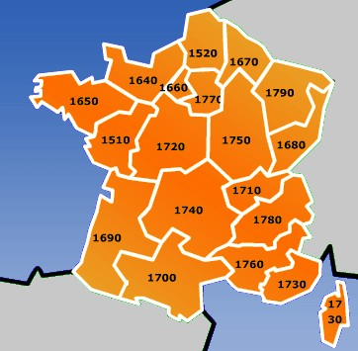
Le District 1680
5 départements
62 Rotary Clubs
1830 rotariens
Entre 15 et 30 exchanges chaque année
Certifié par le Rotary International
10 000 dans le monde

Slide 4
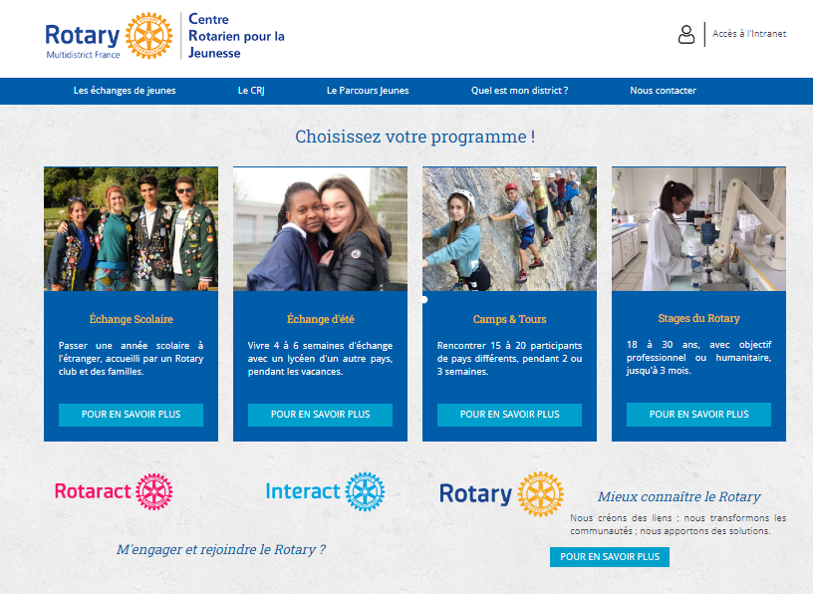
DÉPOSER SA CANDIDATURE SUR LE CRJ
www.crjfr.org
Notes:
Le jeune candidat peut être un enfant de Rotarien ou de non Rotarien.
Le recrutement peut se faire :
- par relation dans le club ou en dehors du club,
- par le ou les Lycées de la ville, après entretien avec Le Proviseur du Lycée / les Professeurs de Langue/les CPE.
Le Club doit se déplacer pour présenter le programme et veiller à l’affichage dans les Lycées.
=> Des candidatures en grand nombre permettent de faire une vraie sélection afin de retenir les jeunes les mieux à même de bénéficier du programme d’échange scolaire d’un an.

Slide 5
PROCEDURE DE SELECTION
Préinscription
www.crjfr.org
avant le 10/11/2023
Traitée par le District
Envoi
pré-candidature au Club par l’équipe District
Validation du candidat par le Club
avant le 30/11/2023
Le Conseiller rencontre les candidats chez eux avec parents
Traitée par le District
Validation des candidats par le District
Début janvier 2024
Ouverture 2ème partie de la Guarantee form (GF)
RENDRE DOSSIER COMPLET (1ere + 2ème partie) LE 30 janvier 2024
Notes:
Le jeune intéressé au départ, remplit un dossier de préinscription sur internet sur le site du CRJ à l’adresse www.crjfr.org
Cette pré-candidature va être contrôlée, formatée, filtrée par l’équipe YEP du District
Les dossiers validés sont soumis en (sept/oct.) à un Rotary Club habilité YEP, proche de son domicile
Le club convoque les jeunes et leurs parents, pour un entretien de sélection
Le club sélectionne la candidature qu’il va parrainer
Tous les candidats parrainés, leurs parents, les tuteurs, se rendent à un jury de validation du District (dec). Les candidatures peuvent alors être officialisées

Slide 6
Ta mission n°1 : t’adapter
Nouvelle famille
Nouvelle culture
Nouvelle école
Nouveau mode de vie
Nouvelles habitudes
Nouveaux amis
Nouveau rythme
Nouveaux défis
…
DISTRICT 1680

Slide 7
Ta mission n°2: être enthousiaste
Ton enthousiasme est communicatif
Montre de l’intérêt
Sois positif
Implique toi
Sois ouvert à toutes les expériences
Considère ta famille hôte comme ta famille
Vois les rotariens comme tes amis
Sois ici et maintenant
DISTRICT 1680

Slide 8
Ta mission n°3 : t’intégrer
Apprends la langue du pays
Oublie la France et les Français
Immerge-toi dans la vie de la famille
Si tu es fatigué, dors, mais dans le salon
Va au lycée et fais les efforts pour réussir
Fais toi des amis rapidement
Va à ton club Rotary le plus souvent possible et au minimum une fois par mois
Fais-y ta présentation (début + fin d’année)
DISTRICT 1680

Slide 9
Ta mission n°4 : être un ambassadeur
Tu représentes la France
Et le Rotary
A ton retour tu seras un Ambassadeur en France de ton pays d’accueil
Rappelle toi toujours les 4 questions du Rotary :
1. Est-ce vrai ?
2. Est-ce juste ?
3. Est-ce source de bonne volonté et d’amitié ?
4. Est-ce équitable et bénéfique pour chacun ?
DISTRICT 1680

Slide 10
Ta mission n°5 : être reconnaissant
Remercie : ta famille, tes amis, ton club, …
Cuisine leur des plats français
Propose toujours ton aide
Envoie des lettres de remerciement
Offre des petits cadeaux
Rappelle toi que les rotariens sont bénévoles : ils donnent leur temps personnel, souvent loin de leur famille, pour t’aider à réussir ton échange ☺
DISTRICT 1680

Slide 11
Ta mission n°6 : respecter les règles
La loi de ton pays hôte
Les règles de ta famille
Les règles de ton école
Les règles de ton district hôte : sur les voyages, la visite de tes parents (dernier trimestre), la date de retour (juin)
Les règles du Rotary : 8D
…
DISTRICT 1680

Slide 12
Ta mission n°7 : communiquer
Ta famille hôte a les mêmes attentes que toi
Fais le questionnaire de la 1ère nuit
Travaille à construire une relation positive et saine
Tu es un membre de la famille avec des droits et des devoirs
Discute de tes interrogations avant qu’elles ne soient un problème
Demande ce que toute sortie va te coûter afin d’éviter les surprises
…
DISTRICT 1680

Slide 13
Ta mission n°8 : traverser les crises
Fais toi confiance, tu es plus fort que tu ne crois
Communique toujours
Continue d’avancer
Appuie toi sur ta famille hôte
Et sur ton conseiller Rotary
Chaque difficulté dépassée te rendra plus fort encore
DISTRICT 1680

Slide 14
Ta mission n°9 :
1. 5 rapports de période avec photos : septembre, novembre, janvier, mars, mai (coordonnées sur la GF)
. Au YEO + Président du Club Rotary en France
. Au coordinateur Outbound (Myriam)
2. Avant fin septembre : présentation à ton club parrain en France
DISTRICT 1680

Slide 15
« If it’s to be,
it’s up to me. »
DISTRICT 1680

Slide 16
MERCI

